Slide 1

신규 캐릭터 기획

Slide 2
1
기존 유니크 영웅 풀 분석
 | 태3 탱커 | 태3 전사 | 태3 원거리 | 태3 지원가 | 태2 탱커 | 태2 전사 | 태2 원거리 | 태2 지원가 | 합
화 속성 | 0 | 3 | 0 | 1 | 1 | 1 | 3 | 0 | 9
수 속성 | 1 | 0 | 2 | 1 | 0 | 1 | 3 | 1 | 9
지 속성 | 0 | 2 | 2 | 0 | 1 | 1 | 2 | 1 | 9
무 속성 | 0 | 2 | 1 | 1 | 1 | 2 | 1 | 1 | 9
암 속성 | 1 | 2 | 1 | 1 | 0 | 2 | 1 | 1 | 9
광 속성 | 1 | 2 | 0 | 1 | 0 | 2 | 2 | 1 | 9
합 | 3 | 11 | 6 | 5 | 3 | 9 | 12 | 5 | 54
태생 2성은 속성, 포지션 별로 어느정도 균형이 맞지만
아직 태생 3성은 균형이 맞지 않는 상태
특히 화 속성과 지 속성이 포지션 불균형이 심함

Slide 3
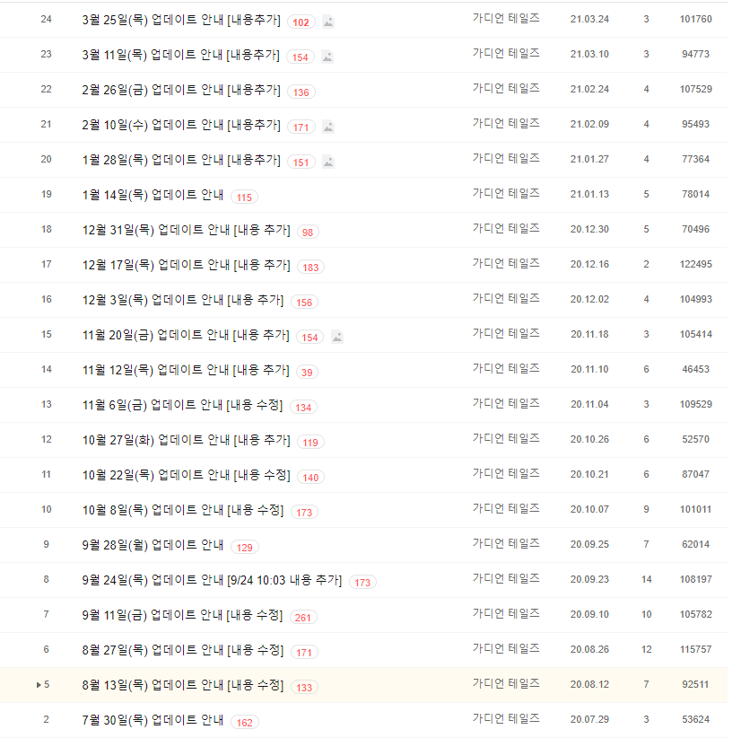
2
업데이트 순서 분석
업데이트 순서
화 속성 | 전사
무 속성 | 원거리
수 속성 | 원거리
암 속성 | 탱커
지 속성 | 전사
화 속성 | 지원가
광 속성 | 탱커
수 속성 | 원거리
암 속성 | 전사
지 속성 | 전사
광 속성 | 지원가
화 속성 | 전사
무 속성 | 원거리
수 속성 | 지원가
암 속성 | 지원가
신규 태생 3성 캐릭터의 출시 속성 패턴 분석

Slide 4



3
기존 탱커 군 분석
딜러형 탱커
반사형 탱커
힐러형 탱커
태생 3성 탱커 중 퓨어 탱커 포지션은 X
퓨어 탱커가 출시 된다면, 콜로세움 방어 덱에서 기용이 많이 될 것으로 예상

Slide 5
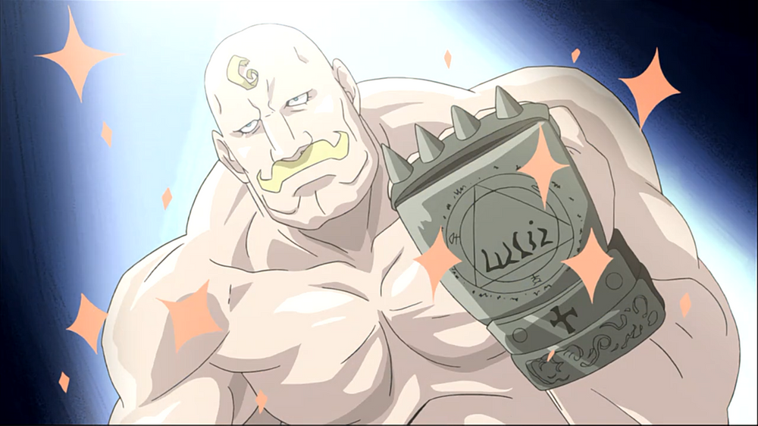
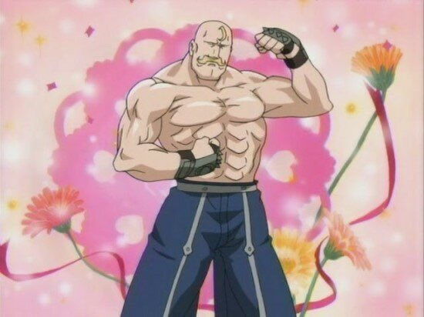
4
신규 캐릭터 외형 모티브
육체적으로 강력해 보이는 외모
과하다 싶을 수준의 근육질

Slide 6
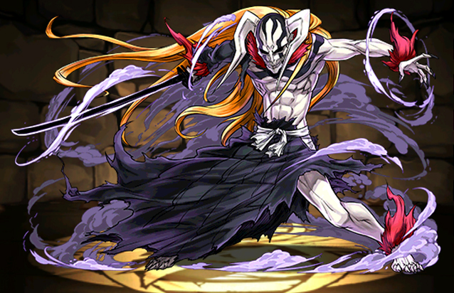
5
신규 캐릭터 성격 모티브
자신의 동료를 지키기 위해
무모할 정도로 모든 것을 포기 할 수 있는 성격 차용

Slide 7


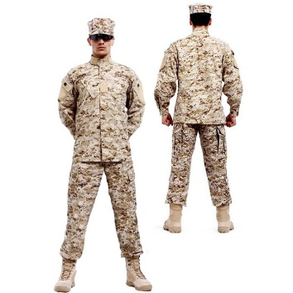
6
신규 캐릭터 외형
무기
날카로운 징이 달린
너클의 형태
상체
과도하게 느껴질 만큼
큰 근육이 포인트
하체
몸에 딱 떨어지는
군복 하의와 전투화

Slide 8
7
신규 캐릭터 스토리
이별 그리고 이 세계
태어나자마자 버려져 전쟁터에서 자란 그는 전장이 집이었고, 동료들이 가족이었다.
하지만 가혹한 전장에서 살아남는 동료들은 극소수였고, 그 극소수의 동료들 마저 반복되는 전장 속에서 죽어갔다.
이러한 상황에 그는 정신적으로도 육체적으로도 지쳐 버렸다.
완전히 지쳐버린 그는 적이 폭격을 가한다는 정보를 듣고도 피하지 않았다.
아니 피할 수 없었다. 곧 폭격이 가해졌고, 그는 폭격 속에서 동료들을 만나길 빌었지만
폭격이 끝났을 때, 그는 전혀 다른 세계에 떨어져 있었다.
전장에서 동료 죽는 이미지
새로운 이름
그가 발견된 곳은 광기의 사막으로 마침 그 곳을 지나가던 마빈에 의해 구해졌다.
마빈은 몇 번이나 그의 이름을 물어보았지만 그는 괴로운 표정을 지으며 나는 그저 죄인이라 말할 뿐이었다.
그는 한동안 마빈과 함께 행동하며 마빈이 소중한 것을 부수지 않기 위해 노력하는 것을 계속 지켜 보았다.
그러면서 그는 깨달았다.
더 이상 동료들을 잃지 않기 위해서 더 노력하겠다고, 그리고 그동안 나는 나태 해서 지키지 못했다고.
다짐을 잊지 않기 위해 그는 이 세계에서 슬로스라는 이름으로 살아가기로 결정한다.
좌절을 극복하는 이미지

Slide 9
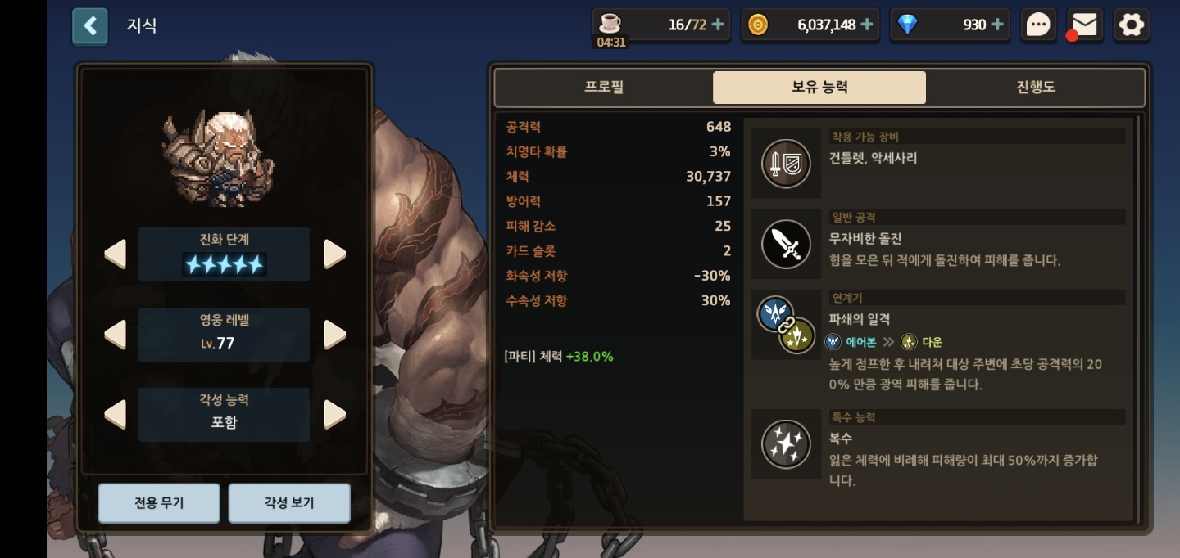
8
신규 캐릭터 보유 능력
프로필
보유 능력
진행도
공격력
치명타 확률
체력
방어력
피해 감소
카드 슬롯
화속성 저항
수속성 저항
643
3%
32,815
532
30
2
-30%
30%
착용 가능 장비
건틀렛, 악세사리
일반 공격
용병술
기본 공격 : 가까운 적에게 빠르게 돌진하여 공격합니다.
전투의 함성 : 큰 소리를 내어 주변의 적을 도발하고 적의 방어력을 3초간 20% 감소 시킵니다.
연계기
라이징 드래곤
적을 강한 힘으로 공중에 띄운 후 땅으로 내려 찍으며
주변의 적에게 강인함의 n% 만큼 피해를 줍니다
[파티] 방어력 + 45.0%
특수 능력
유대감
살아있는 팀원의 수에 비례해 방어력이 최대 50%까지 증가 합니다.

Slide 10
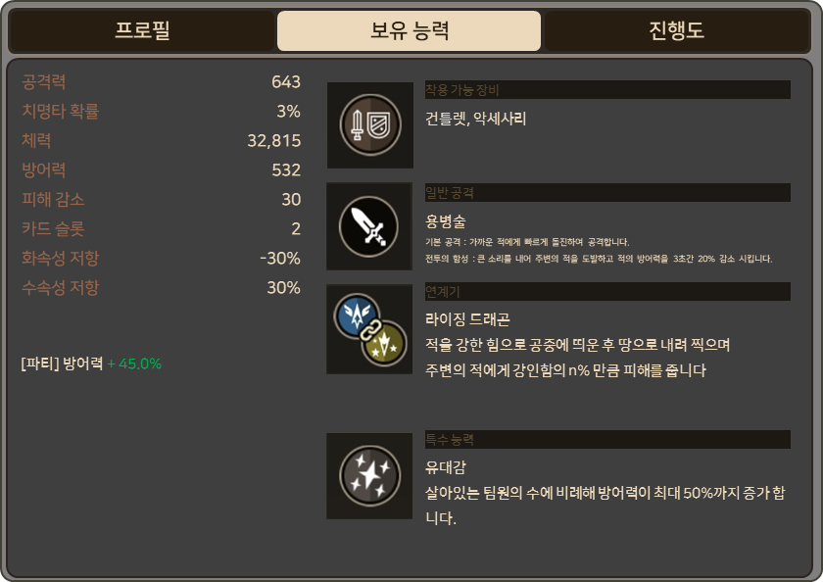
8
신규 캐릭터 보유 능력

Slide 11


10
신규 캐릭터 전용 무기
장비 정보
Lv. 1
Lv. 72
Lv. 77
베오울프
에픽 건틀렛
2950-3150 초당 공격력
기본 옵션
지속성 공격력
685-750
치명타 확률
5%
방어력
150-165
스킬 정보
체력
+24.0%
방어력
+24.0%
어퍼컷 Lv.9
피해 감소
90.0
공격력: 초당 공격력의 100%
[이세계 용병 슬로스 전용]
충전 시간: 7초
전투의 함성의 범위가 증가하고, 도발의 지속 시간 1초 증가합니다.
근접한 적을 강하게 올려 쳐, 에어본상태로 만듭니다
[이세계 용병 슬로스 전용]
무기 기술 레벨 +2

Slide 12
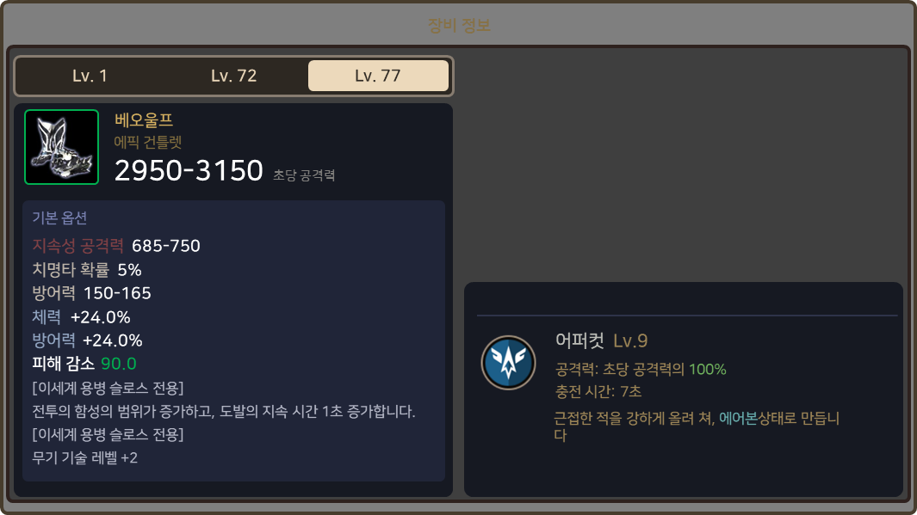
10
신규 캐릭터 전용 무기

Slide 13
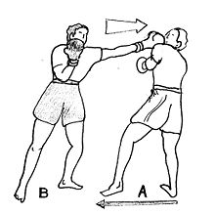
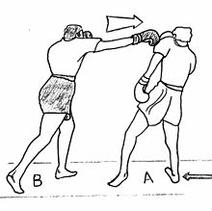
9
신규 캐릭터 공격 모션
기본 공격 모션
1. 오른손 잽 -
2. 왼손 잽 -

Slide 14
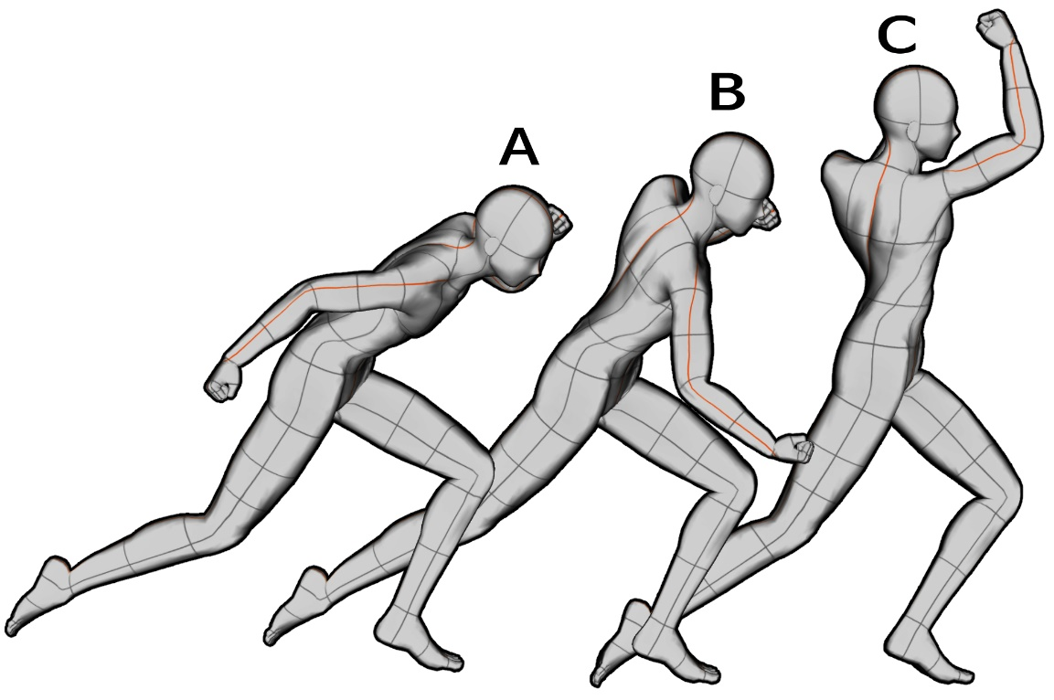
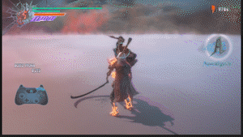
9
신규 캐릭터 공격 모션
전용 무기 스킬 공격 모션
ㅁㅁㅁㅁㅁ

Slide 15
9
신규 캐릭터 공격 모션
연계기 공격 모션
ㅁㅁㅁㅁㅁ

Slide 16
11
총평

